Slide 1
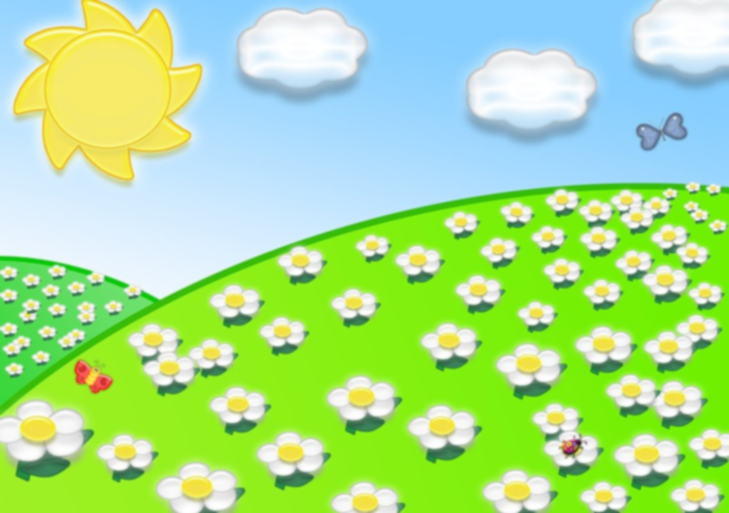

Проект
«Обучение культурно-гигиеническим навыкам детей
дошкольного возраста через игру.»
МАДОУ «детский сад №108 «Гнёздышко»
воспитатель 1 младшей группы
Галёнкина Н.В.
2026 год

Slide 2

Цель проекта:
Воспитание у детей младшего дошкольного возраста культурно - гигиенических навыков в игровой форме.
Задачи:
1.Формировать культурно - гигиенические навыки у детей младшего дошкольного возраста;
2.Закрепить представления о правилах личной гигиены, уточнить и систематизировать знания детей о необходимости гигиенических процедур;
3.Воспитывать у детей желание выглядеть чистыми, аккуратными и опрятными;
4.Развивать у детей игровые умения (отражать в игре процессы - умывания, одевания, приёма пищи, подбирать предметы необходимые в игре для сюжета).

Slide 3
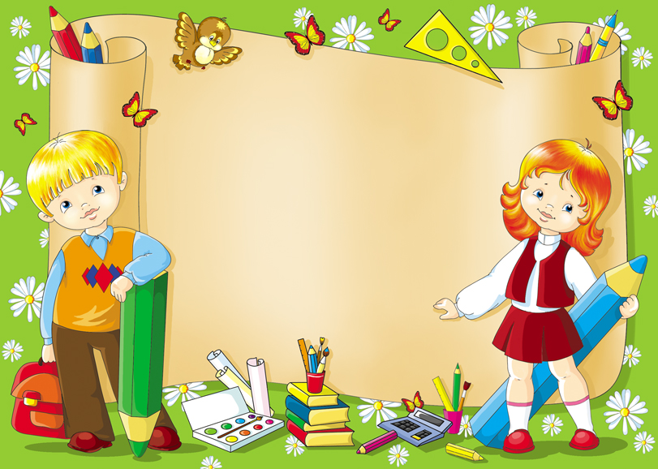
АКТУАЛЬНОСТЬ:
С раннего детства нужно прививать ребёнку навыки, которые впоследствии превратятся в привычку культурного поведения. Если ребёнка постоянно приучают к определённым действиям, связанным с заботой о его чистоте, здоровье, у него легко выработать привычку следить за чистотой своего лица, рук, тела, одежды, предметов домашнего обихода, игрушек. Приобретённые в детстве гигиенические навыки становятся второй натурой человека, потребностью к чистоте.

Slide 4

Презентация для детей
младшей группы
« Культурно – гигиенические навыки»
Состоит из трёх игровых ситуаций:
Алгоритм мытья рук.
2. Алгоритм одевания на прогулку.
3. Алгоритм сервировки стола.

Slide 5

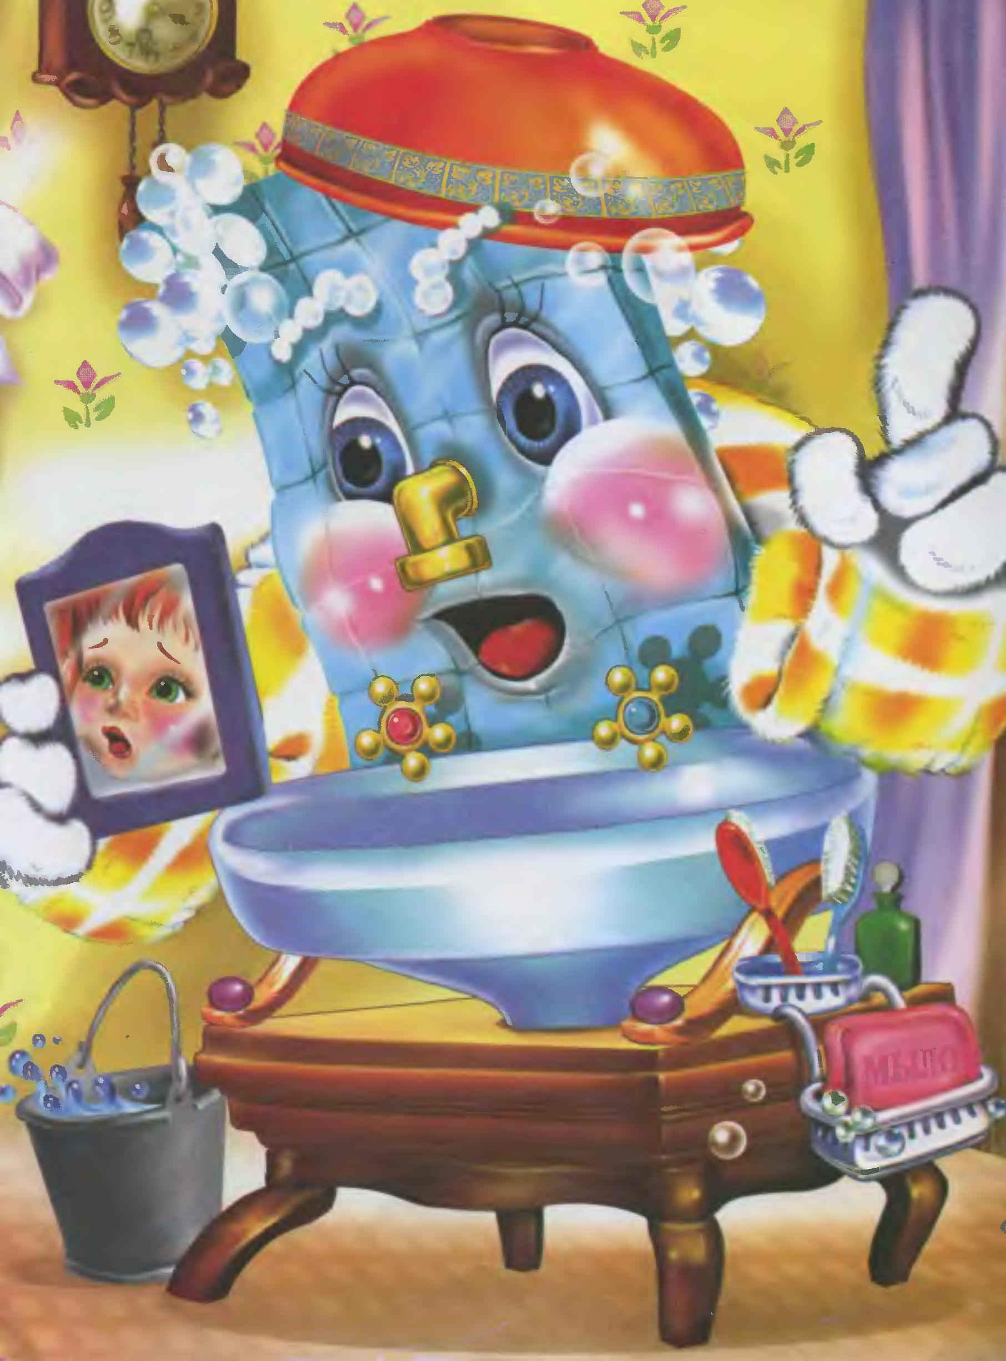
Здравствуйте, ребята!
Вы меня узнали?
Я – Великий Умывальник,
Знаменитый Мойдодыр.
Умывальников начальник
И мочалок командир!
Приглашаю вас играть:
Научу вас умываться,
Руки мыть и вытираться!

Slide 6
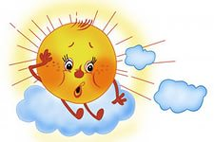
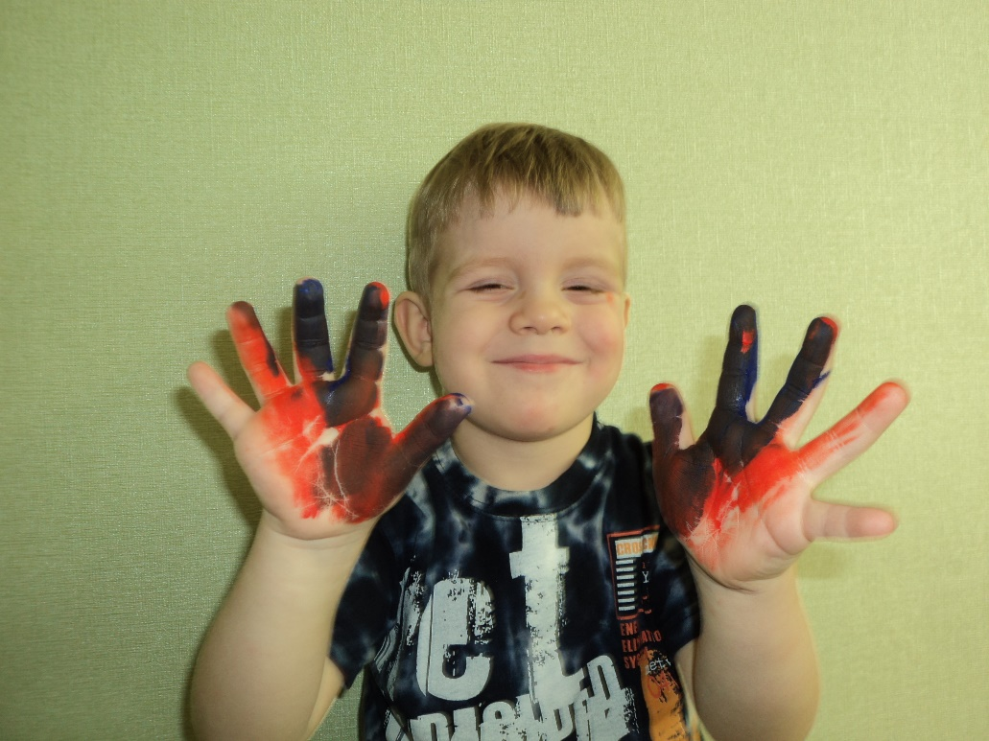

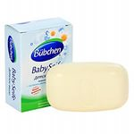
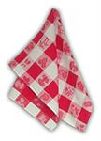
НАУЧИМ ВАНЮШКУ МЫТЬ РУКИ?
НАМ ПОМОГУТ…

Slide 7
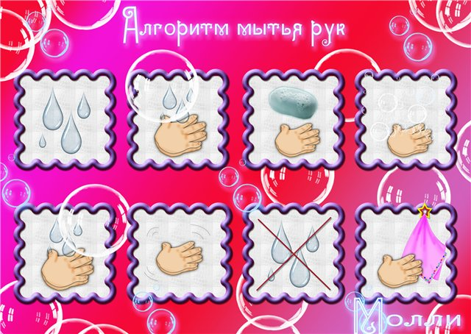
Схема мытья рук:

Slide 8
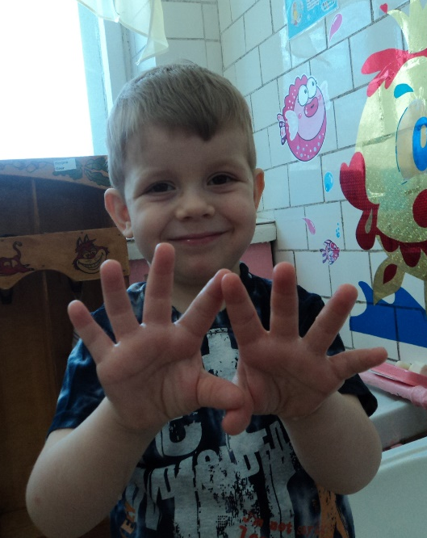
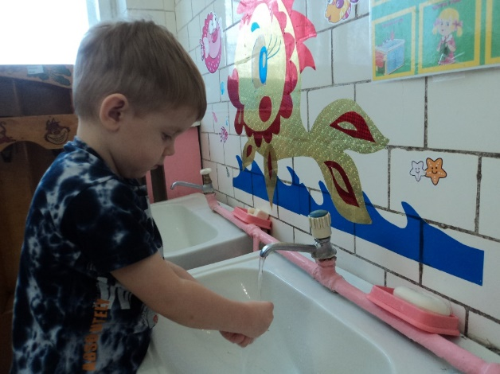
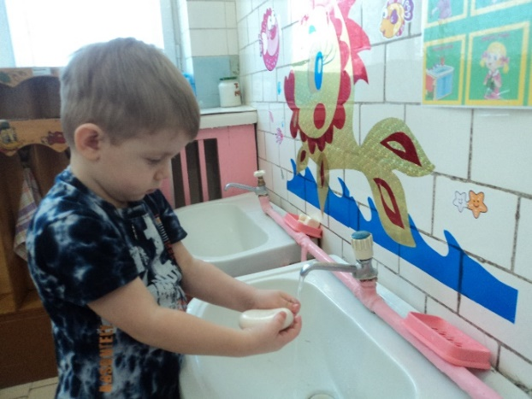



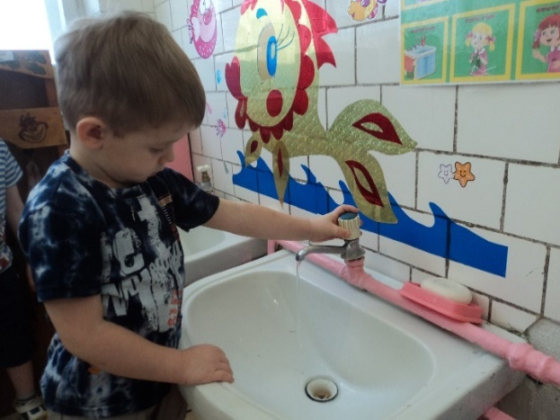
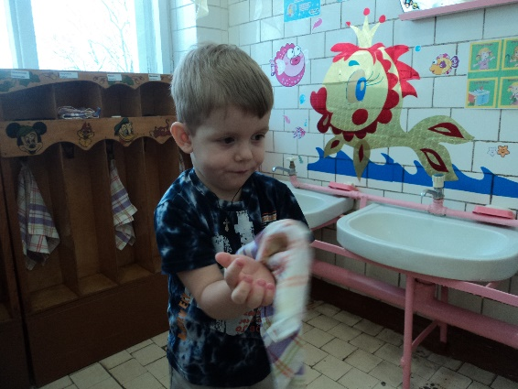
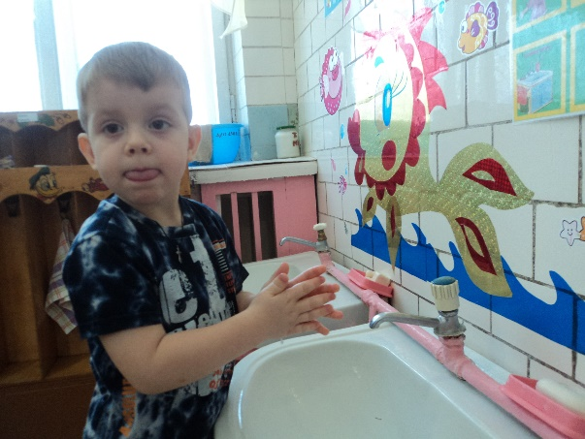
Какие ошибки допустил Ваня?

Slide 9
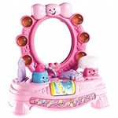
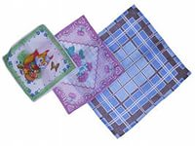
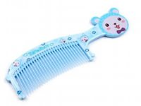
Отгадайте загадки и узнайте, что ещё необходимо, чтобы быть опрятными и красивыми:
Я увидел свой портрет.
Отошёл – портрета нет.
Лёг в карман и караулю
Рёву, плаксу и грязнулю.
Им утру потоки слёз,
Не забуду и про нос.
Целых 25 зубков
Для кудрей и хохолков.
И под каждым под зубком
Лягут волосы рядком.

Slide 10
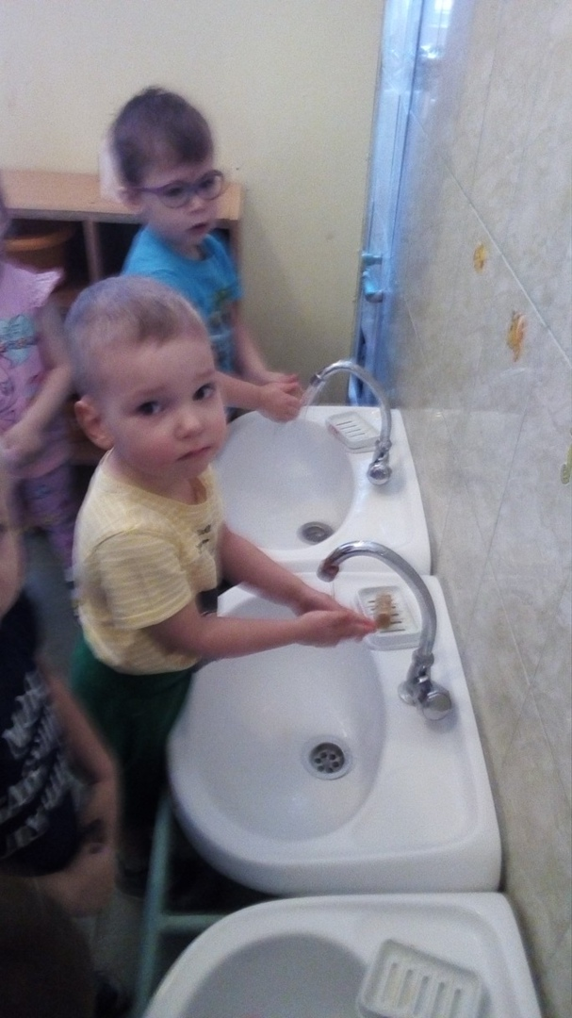
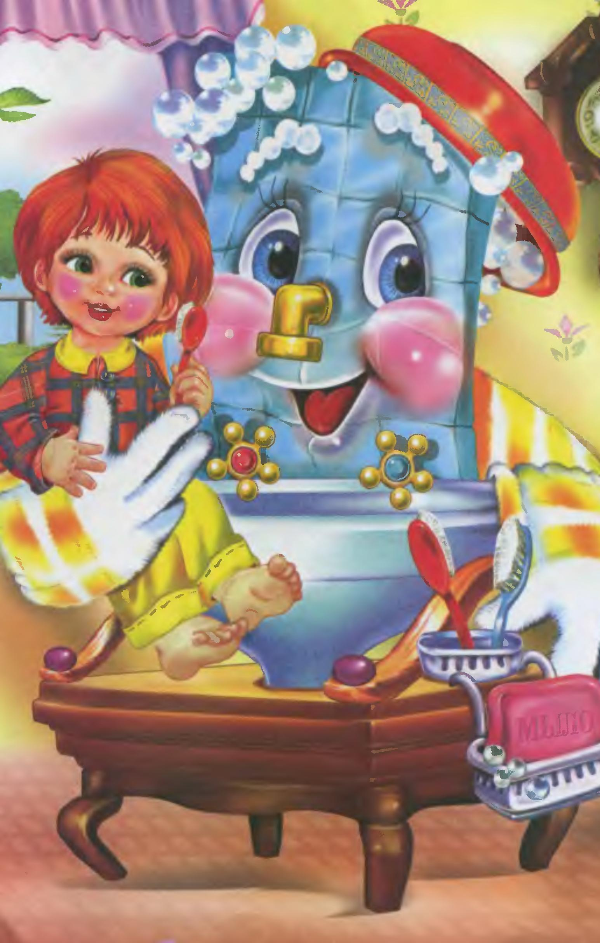
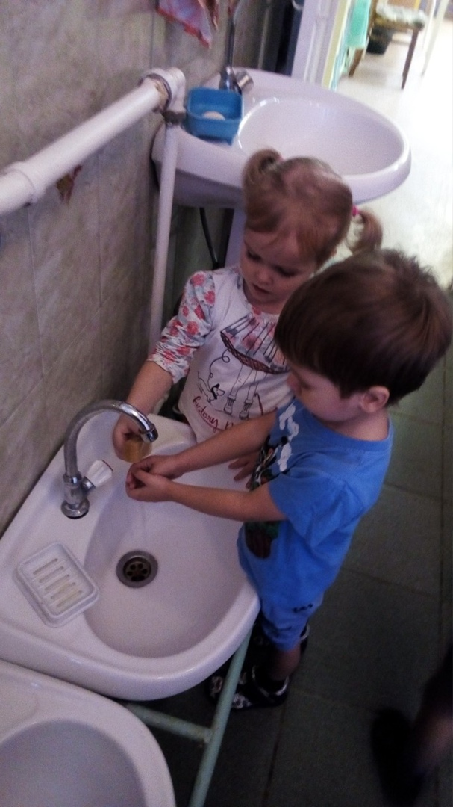
"Вот теперь тебя люблю я,
Вот теперь тебя хвалю я!
Наконец-то ты, грязнуля,
Мойдодыру угодил!"

Slide 11
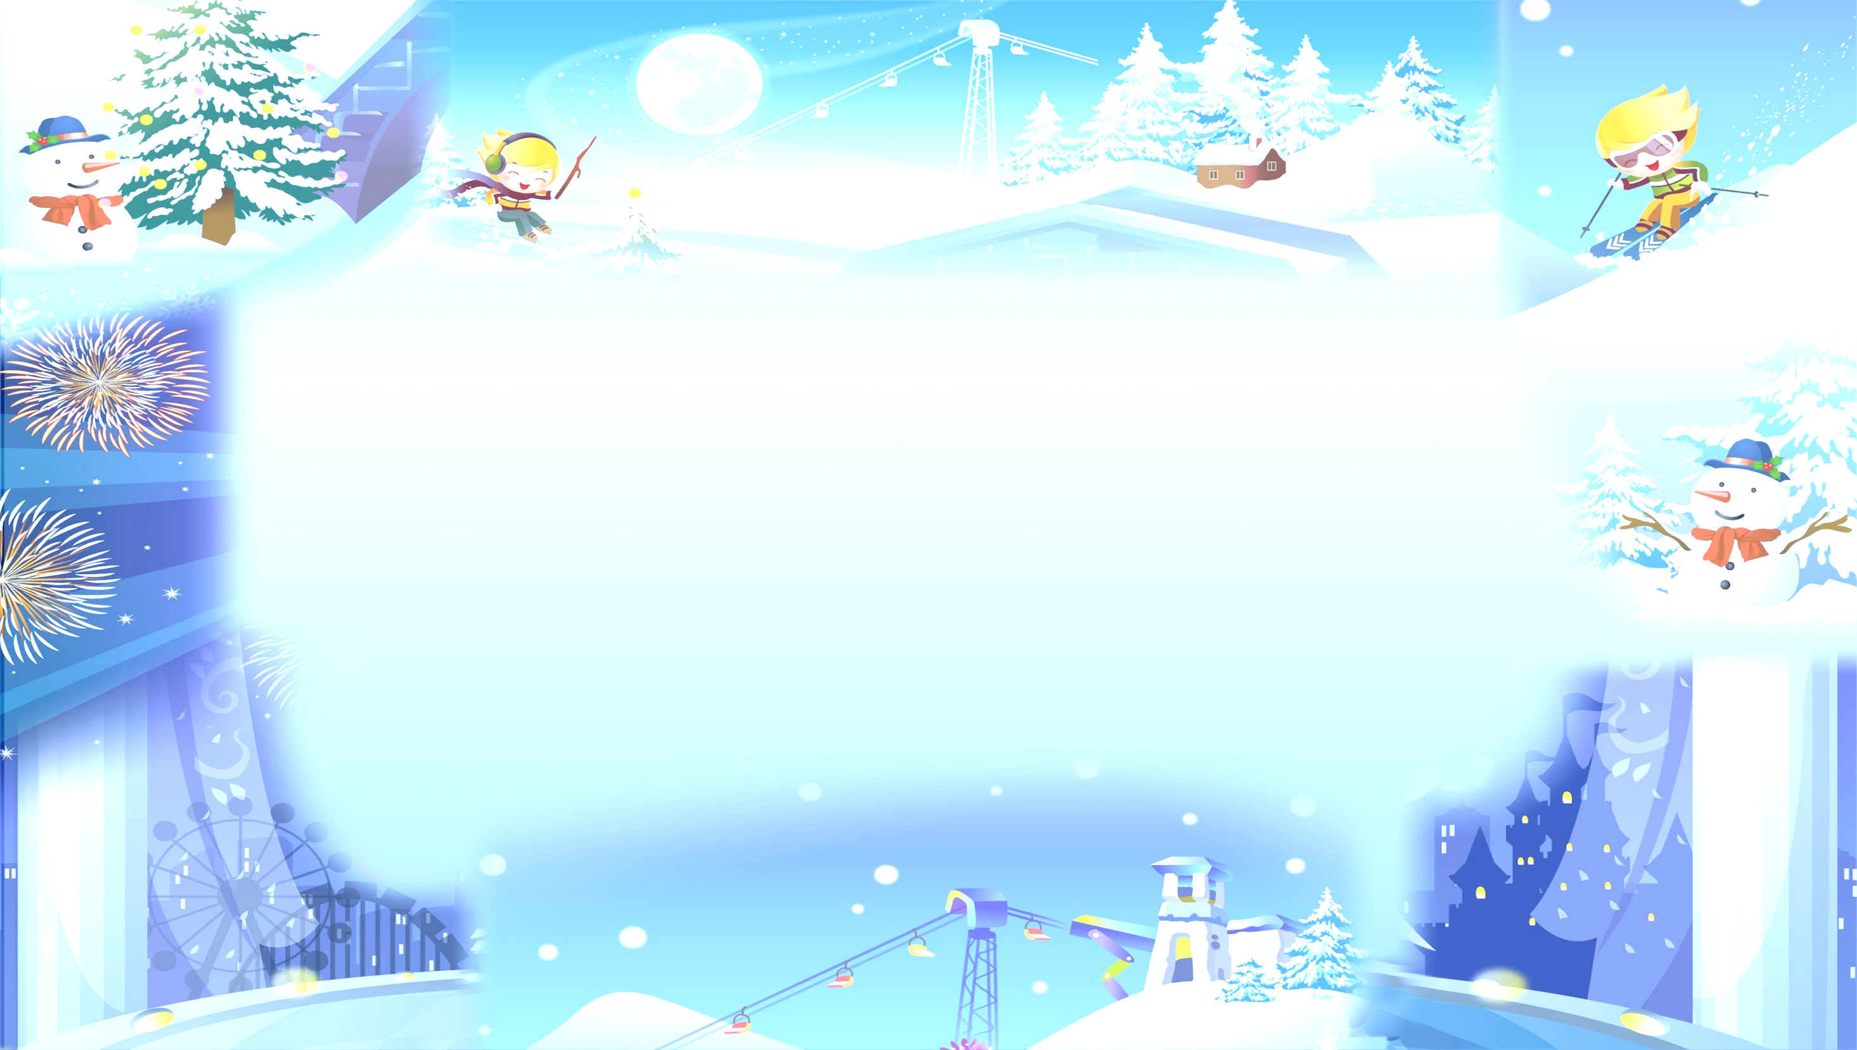
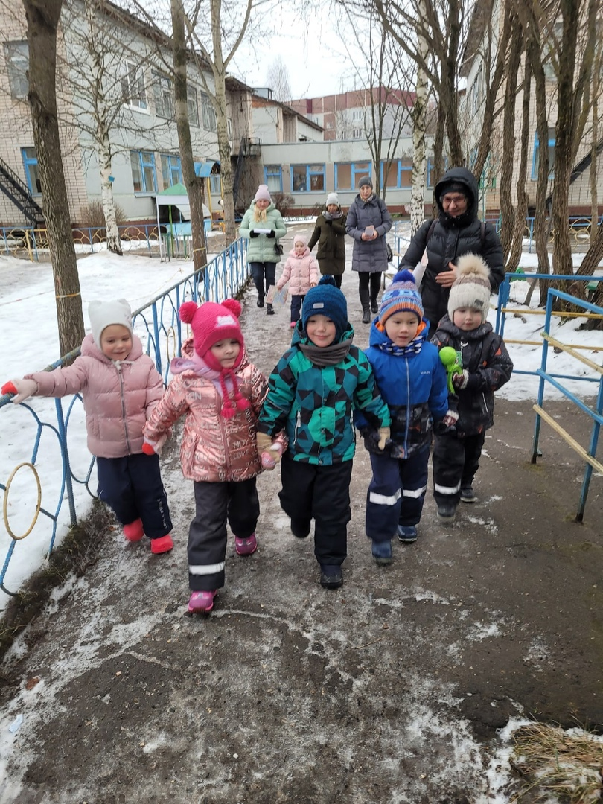
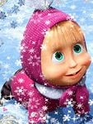
Научим Машу одеваться

Slide 12



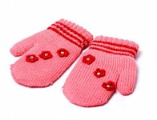
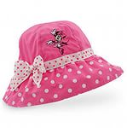
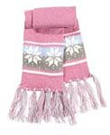
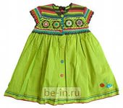
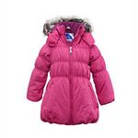
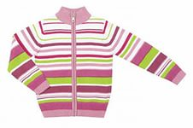
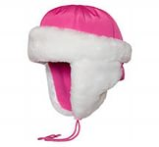
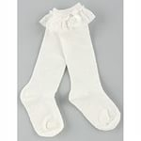
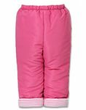
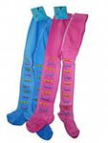
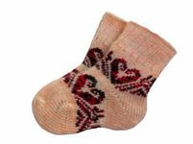
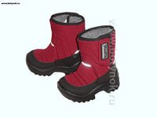
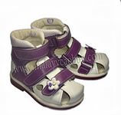
Поможем Маше правильно одеться
летом и зимой

Slide 13

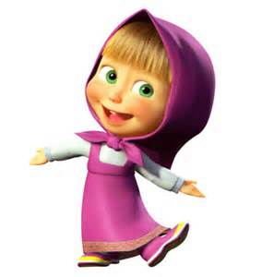

Slide 14
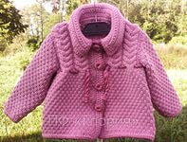
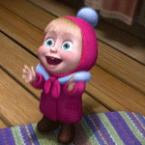
Одеваем Машеньку.
Шапку — на головушку
Штанишки — на ножки,
А теперь сапожки.
Ты постой, не спеши,
И пальтишко натяни!
Рукавички — невелички
Прилетели словно птички,
На правую ручку скок -
На левую ручку скок
Мы гулять пойдем,
Мы друзей найдем!

Slide 15

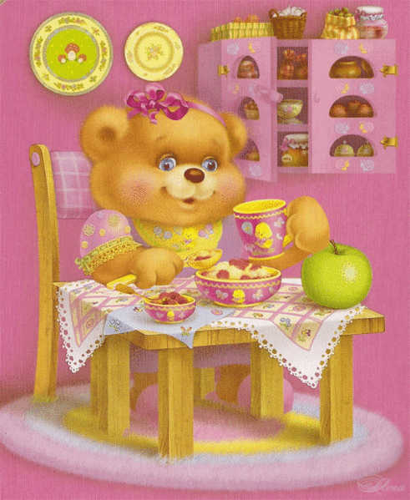
Чтобы кашу съесть –
Нужно за стол сесть.
Помогу я вам, ребята,
Стол накрыть
На радость всем!

Slide 16
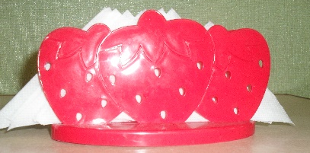
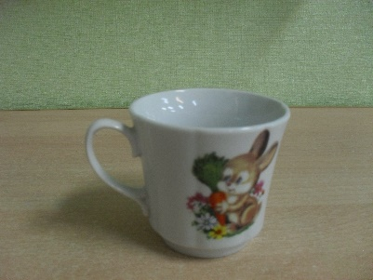
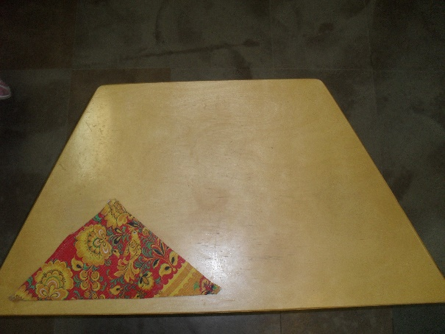
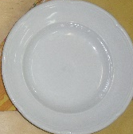
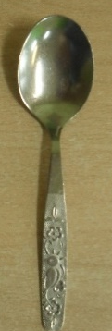
Мы дежурные сегодня.
Станем няне помогать,
Аккуратно и красиво
Все столы сервировать.
Что сначала нужно сделать?
Будем руки чисто мыть.
Потом фартуки наденем,
Начнем скатерти стелить.
Мы салфетницы поставим,
Чашки рядышком стоят.
Ручки чашек смотрят вправо,
И на нас они глядят.
Мы тарелки всем поставим,
Ложку каждому дадим.
Не спеши, как класть, подумай,
А потом уж разложи.
От тарелки справа ложка,
На тарелочку глядит.
«Всем, приятного аппетита!»
Нам посуда говорит.
Правила сервировки стола

Slide 17
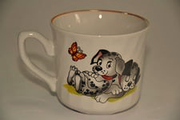
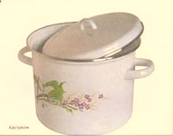
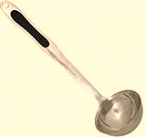

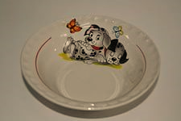
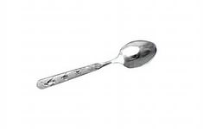
Какая посуда нам пригодится для сервировки стола?
На чай и простоквашку
Подставляй, дружочек, …
Чтоб поужинать всем дружно,
Что на стол поставить нужно?
Глубокую иль мелкую
Для еды...
Хочешь щей из овощей,
Суп или окрошку,
Что тогда ты должен взять?
Нужно взять лишь...

Slide 18




Посмотрите – мы дежурим, стол к обеду сервируем!
Ух ты!!!
Ай - да, ребята,
молодцы!

Slide 19


Варись, варись, кашка
В голубенькой чашке.
Варись поскорее,
булькай веселее.
Варись, кашка, сладка
Из густого молока,
Да из манной крупки.
У того, кто кашку съест,
Вырастут все зубки
Ложку сам уже держу,
Я сейчас вам покажу.
Скажете: "Вот деловой",
Просто я уже большой.
Приятного аппетита!
Глубоко - не мелко
Кораблики в тарелках:
Луку головка,
Красная морковка,
Петрушка, картошка
И крупки немножко.
Вот кораблик плывет,
Заплывает прямо в рот.

Slide 20

Спасибо
за внимание

